Slide 1
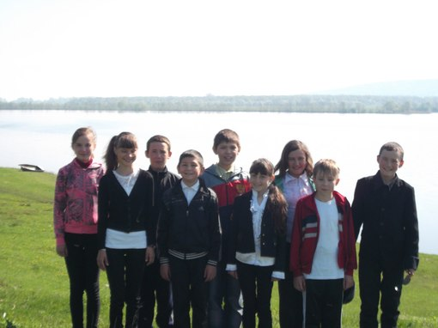
Наш дружный класс наш девиз: Один за всех и все за одного

Slide 2
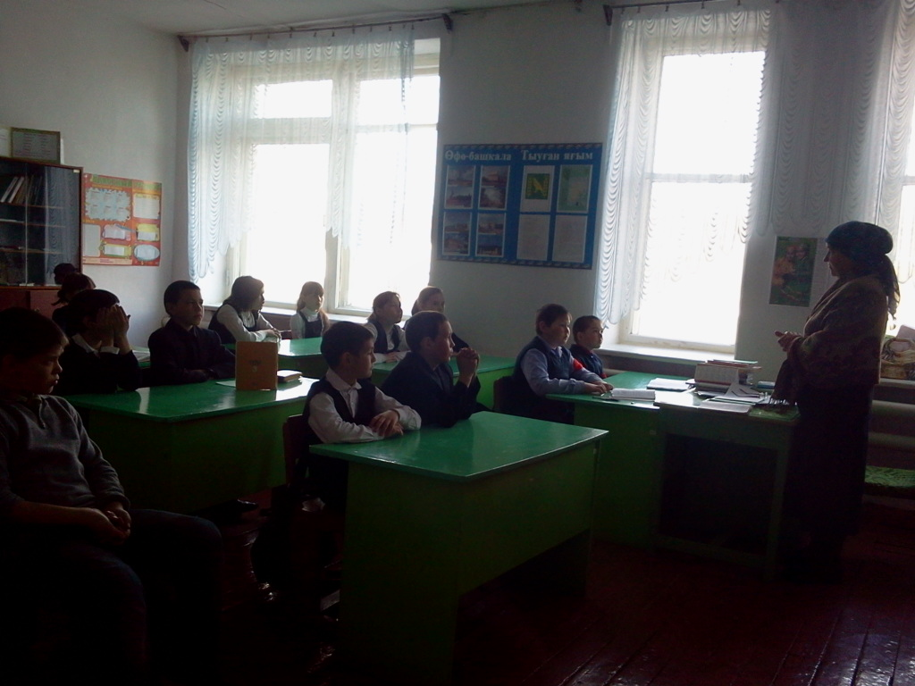
Экологический урок

Slide 3
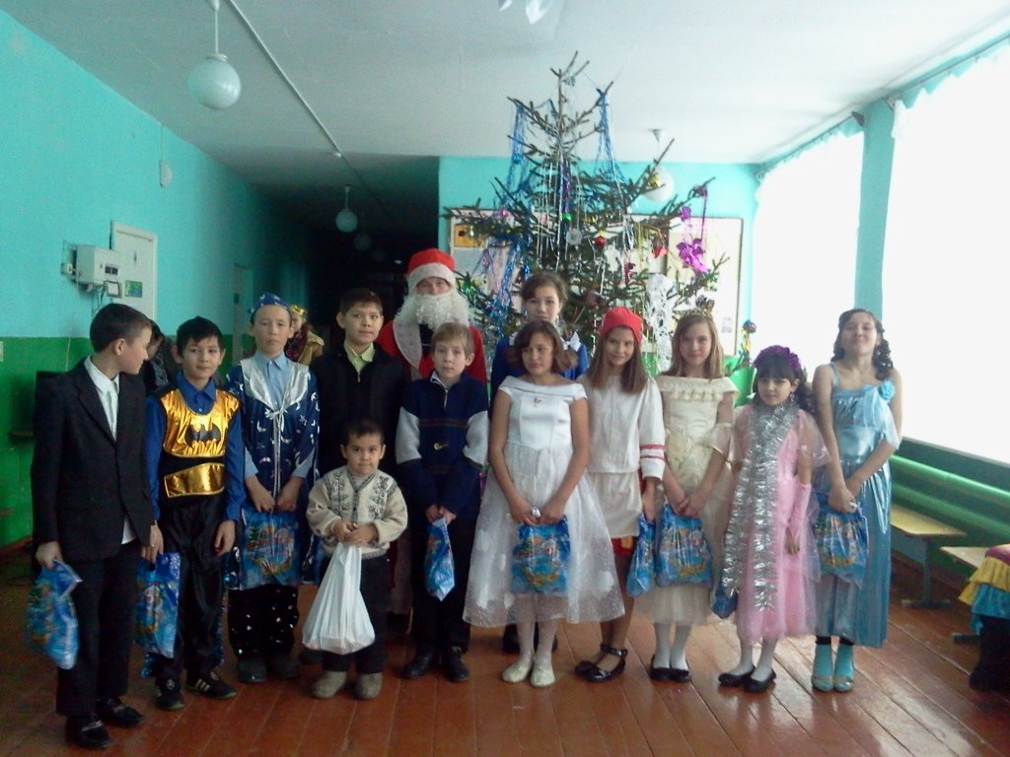
С Новым годом!

Slide 4
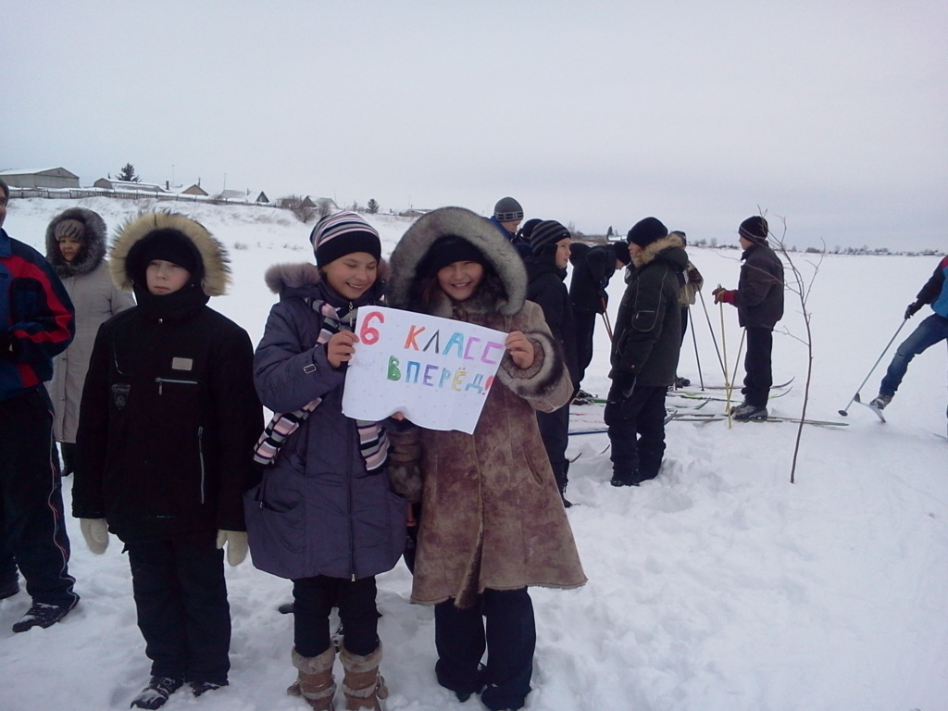
Лыжня румяных- болеем за класс ( 2 место)

Slide 5
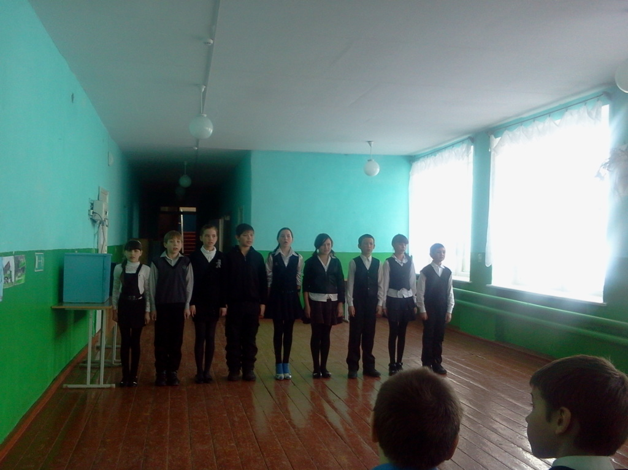
Конкурс патриотической песни- 2 место

Slide 6
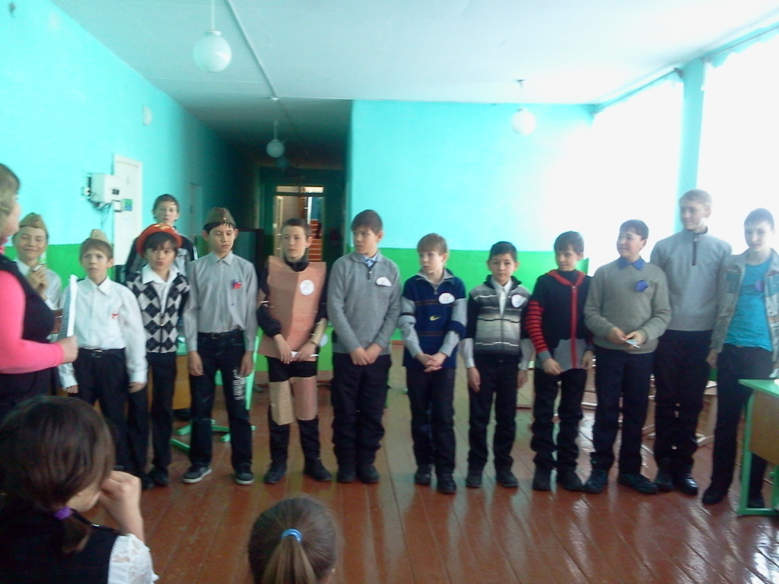
Рыцарский турнир- 1 место

Slide 7
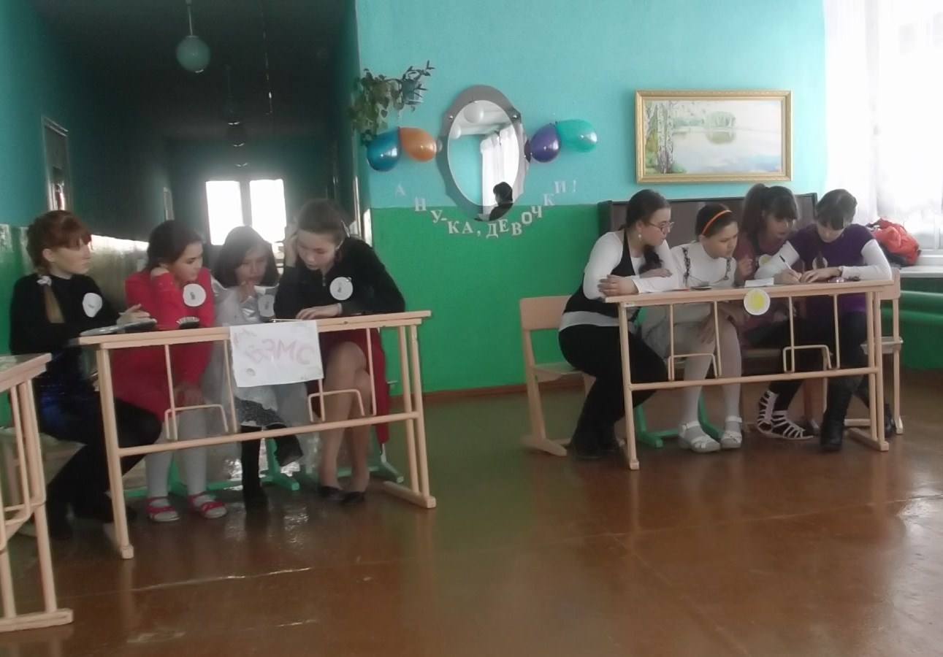
А ну-ка,девочки!

Slide 8
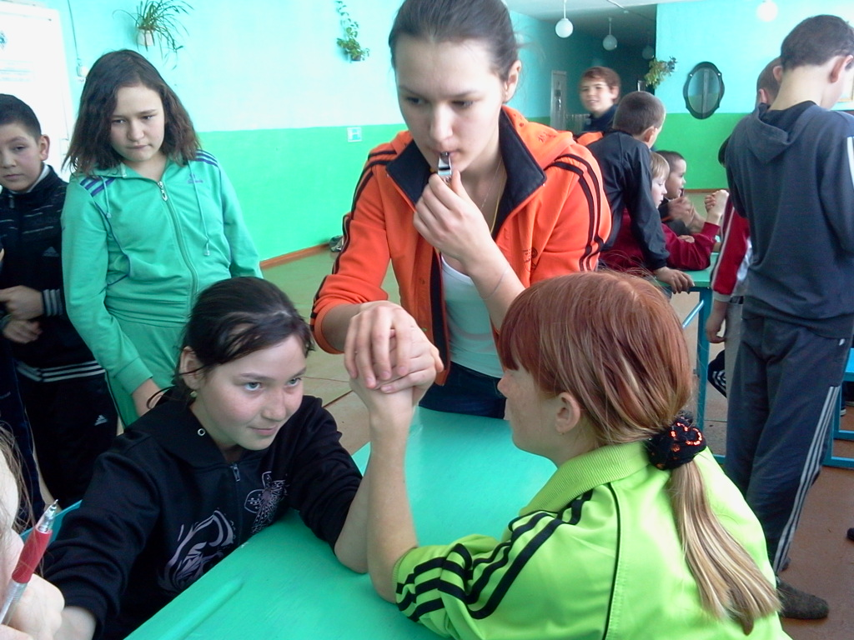
День здоровья

Slide 9
Конкурс рисунков «В здоровом теле-здоровый дух» (работы обучающихся 6 кл)

Slide 10
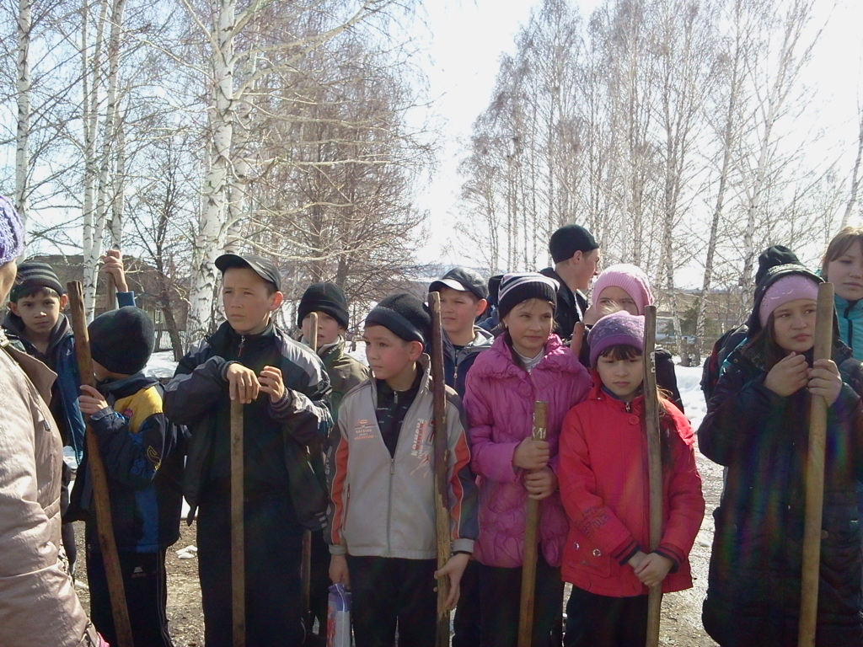
Субботники

Slide 11
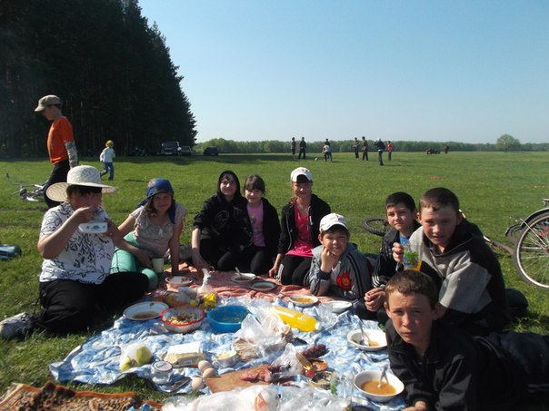
Всегда дружная команда

